Slide 1

Análisis de expresión diferencial en el cromosoma 1 de Saccharomyces cerevisiae en fermentación y quimiostasto
Salim Taleb, Nasim A

Slide 2
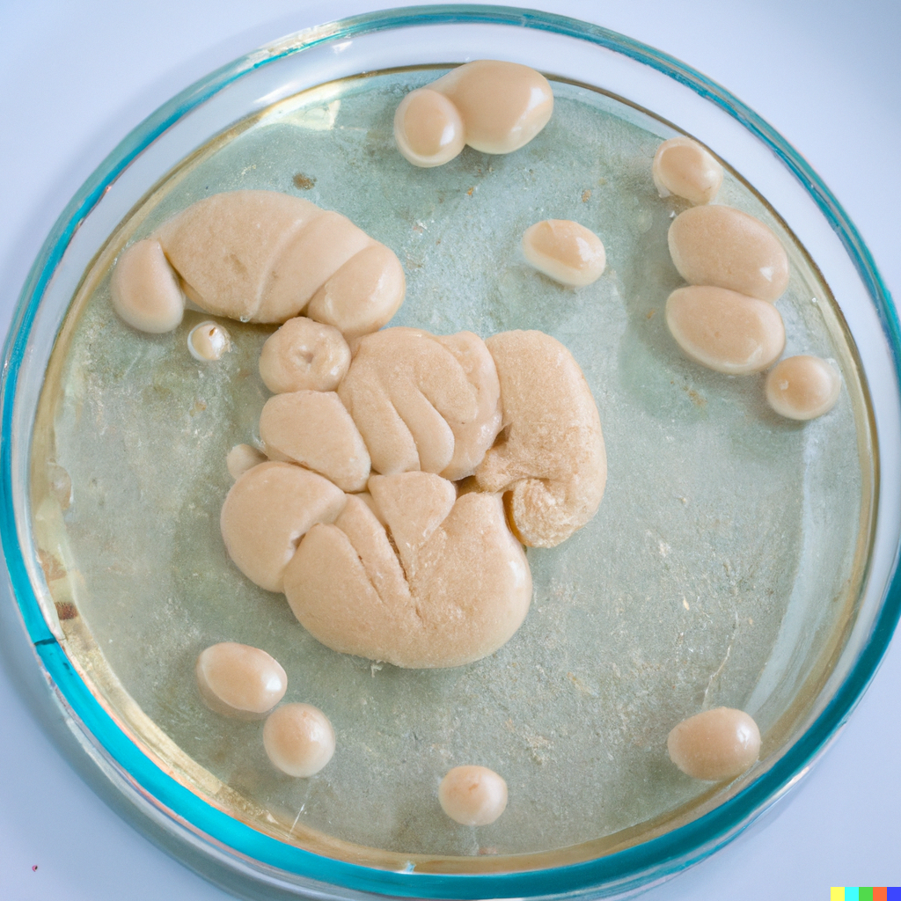
Relevancia
Producción de pan y cerveza
Organismo modelo para ciclo celular
Producción de bioetanol
Producción de proteínas

Slide 3
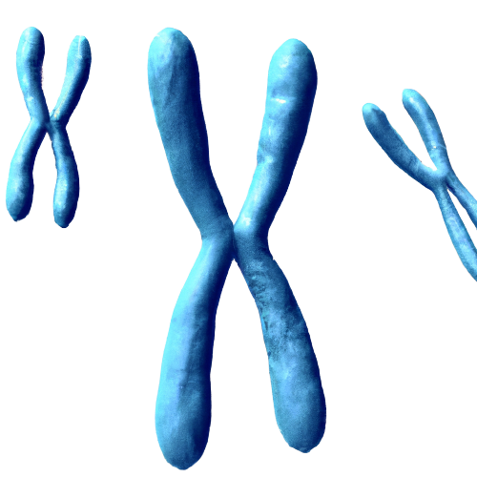
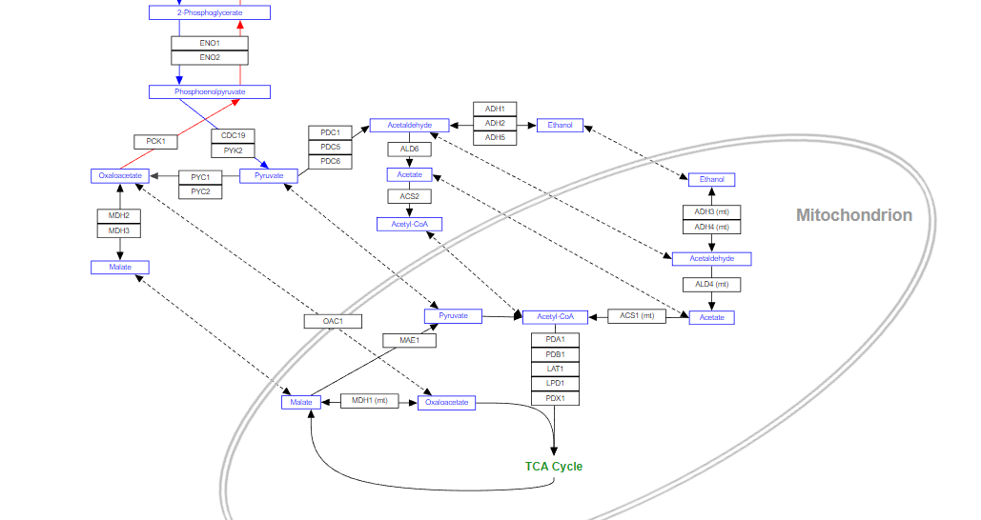
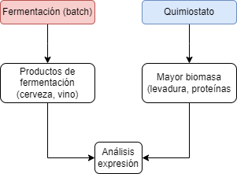
Introducción

Slide 4

Metodología

Slide 5
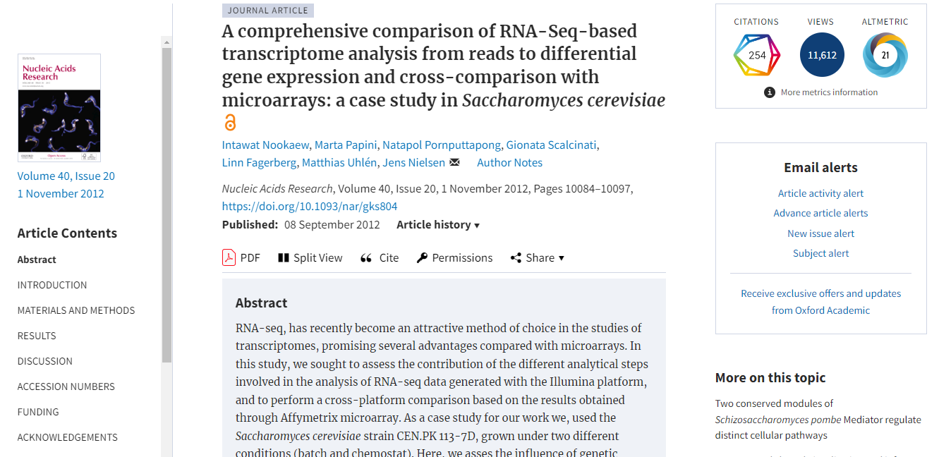
Obtención de datos

Slide 6
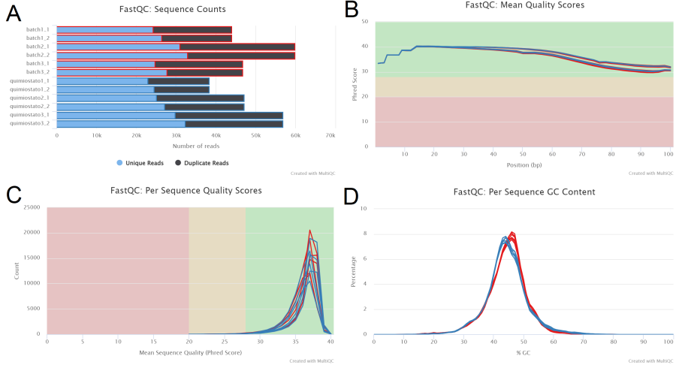
Control de calidad

Slide 7
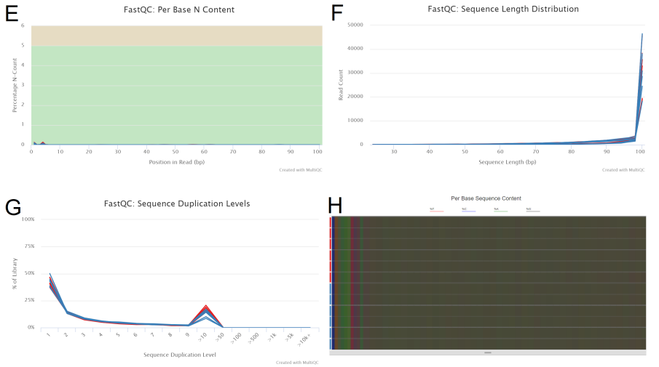
Control de calidad

Slide 8
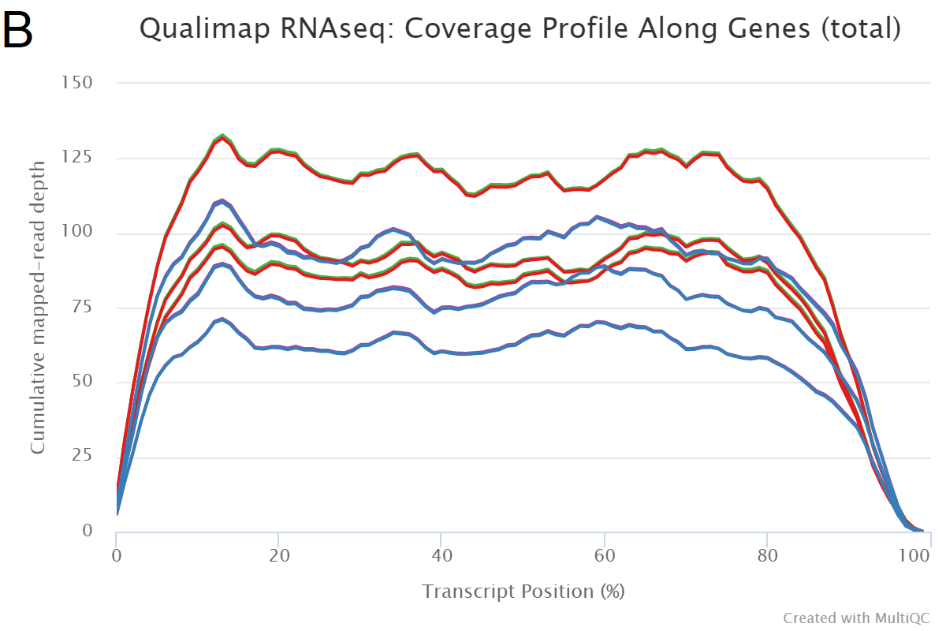
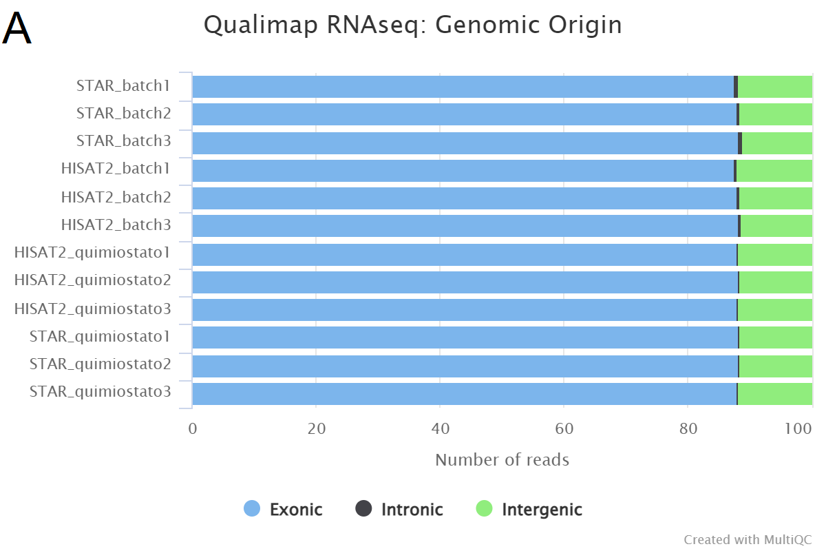
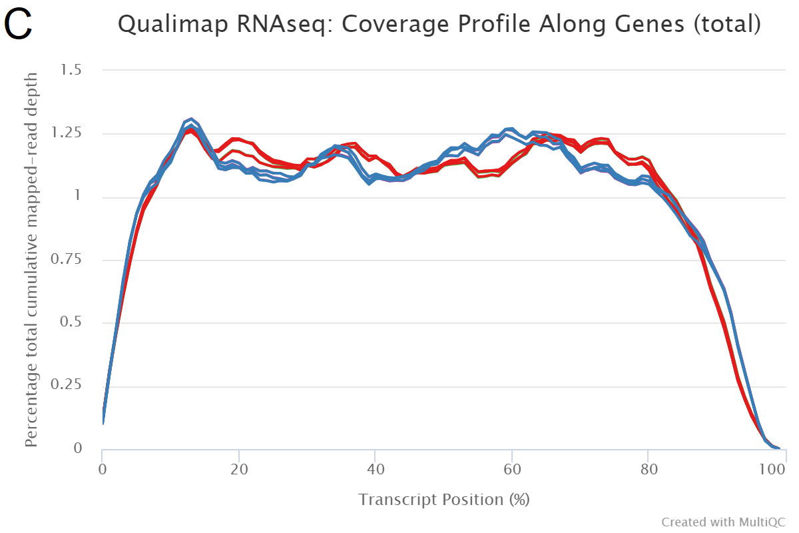
Alineamiento

Slide 9
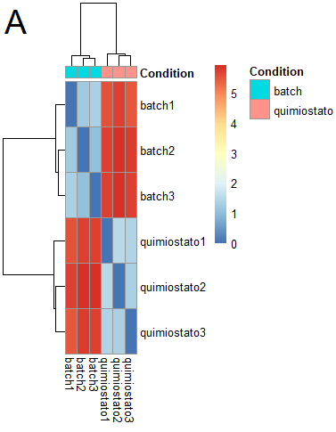
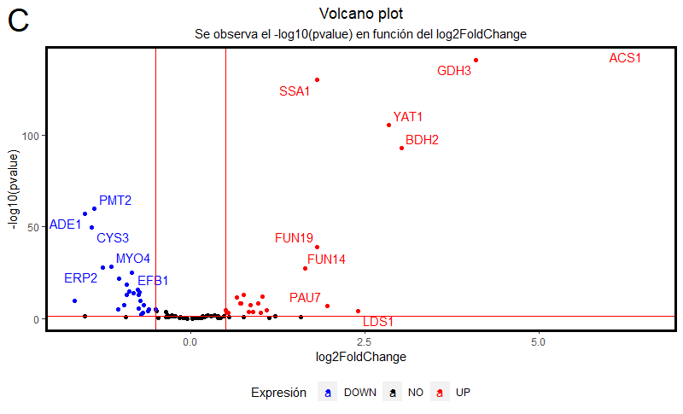
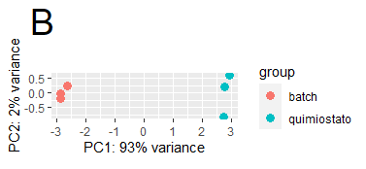
Análisis de expresión

Slide 10
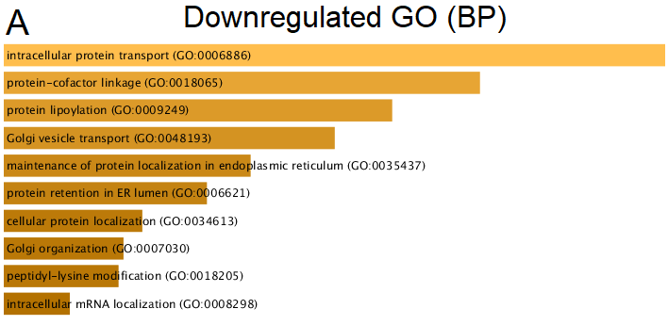
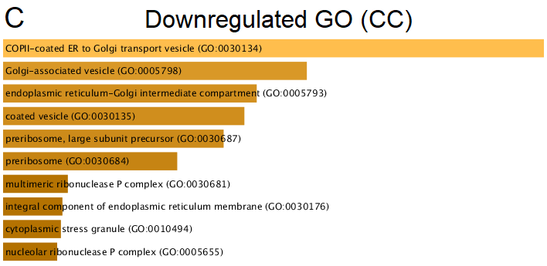
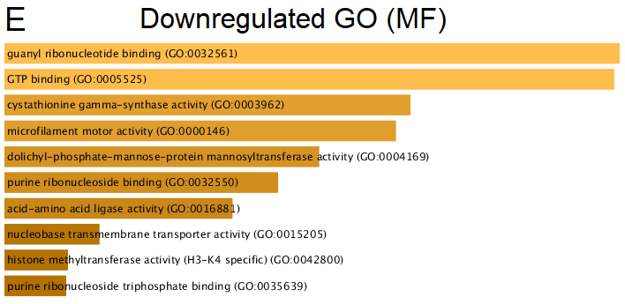
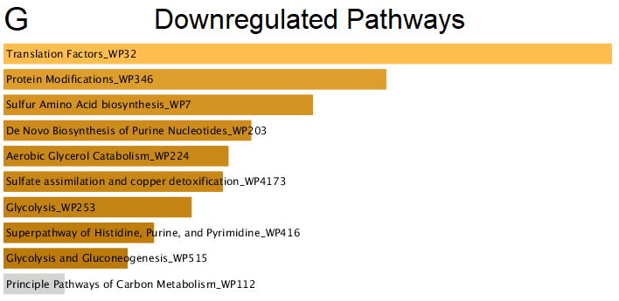
Enriquecimiento GO

Slide 11
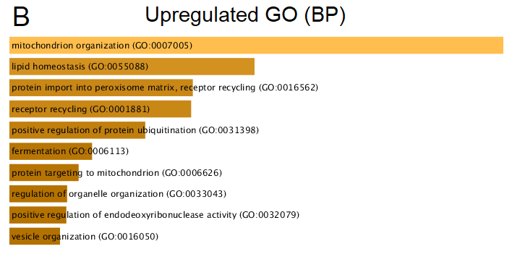
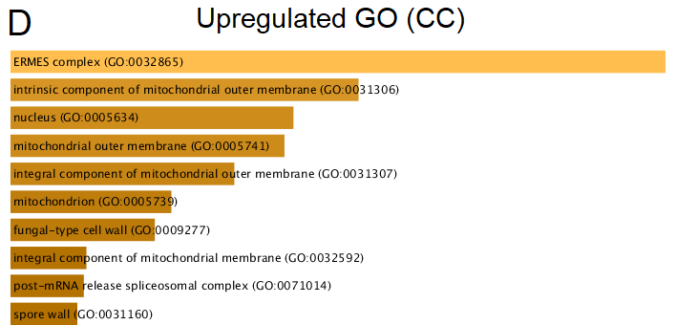
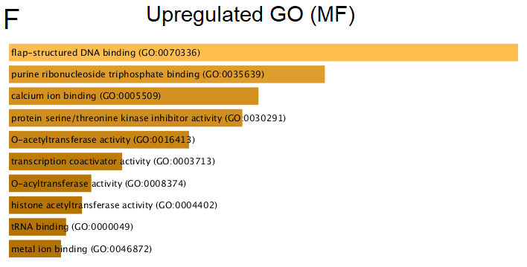
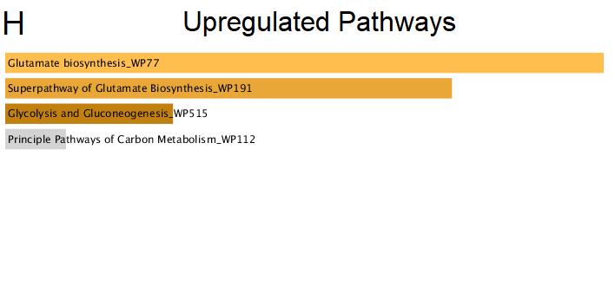
Enriquecimiento GO

Slide 12
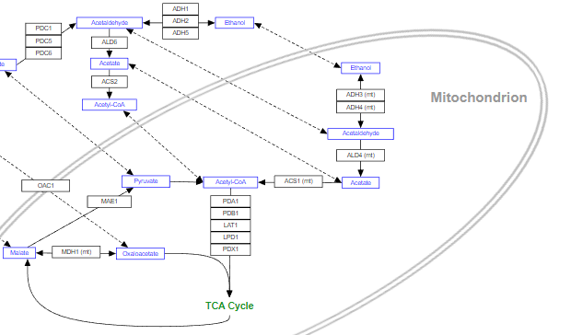
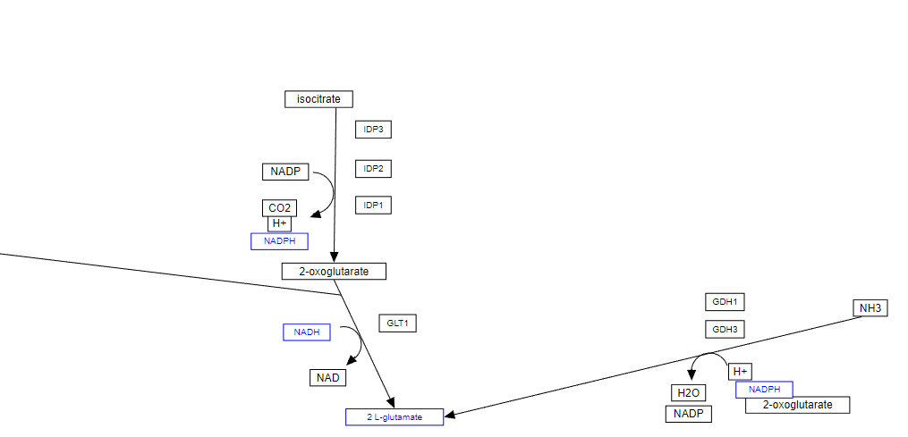
Discusión (quimiostato)

Slide 13
Discusión (quimiostato)

Slide 14
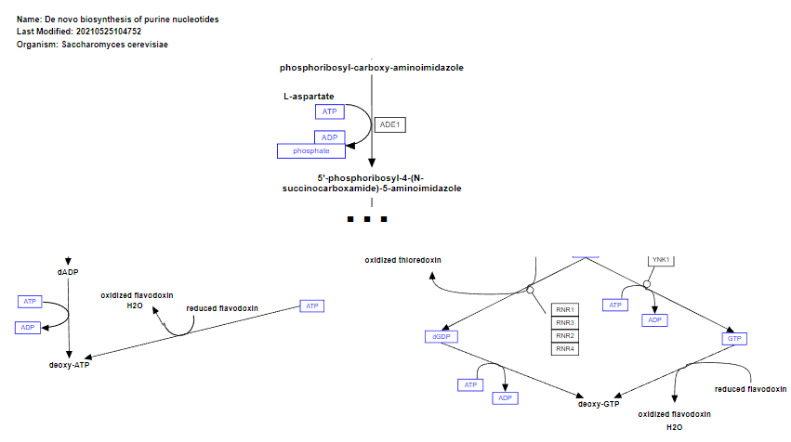
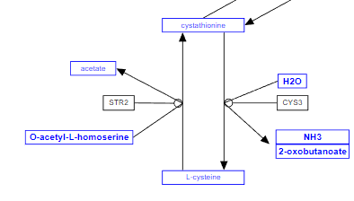
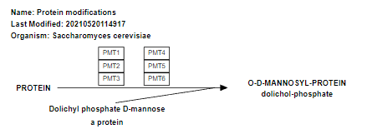
Discusión (batch)

Slide 15
Discusión (batch)

Slide 16
Conclusión
Se observaron genes del cromosoma I en dos estados
Procesos respirativos (ADE1)
Síntesis de aminoácidos (CYS3)
Modificaciones de proteínas (PMT3)

Slide 17
Gracias por su atención
nasimtaleb@hotmail.com
https://github.com/STNasim/University

